Slide 1
Önemli olasılık Dağılım Fonksiyonları
Daha önceden bahsedildiği gibi her mühendislik probleminde rastgele değişken için bir olasılık yoğunluk fonksiyonundan bahsedilebilir. Bu olasılık fonksiyonlarının genellikle bazı belirlenmiş olasılık dağılım fonksiyonlarına uyduğu kabul edilmektedir. Mühendisler karşılaştıkları problemler için bu belli fonksiyonlardan birini seçip kullanmaya çalışırlar.
Bu durumda kullanılan fonksiyonun özellikleri hakkında bilgi ve deneyimlere dayanarak rastgele değişkenin davranışına karar vermek için bu seçilmiş olasılık fonksiyonlarını kullanmak yeterli olur.
Bu olasılık yoğunluk fonksiyonlarından en çok bilineni Normal Dağılım fonksiyonudur.
Bunun dışında LogNormal dağılım, Gama Dağılımı, Gumbel dağılımı gibi olasılık fonksiyonları vardır.

Slide 2
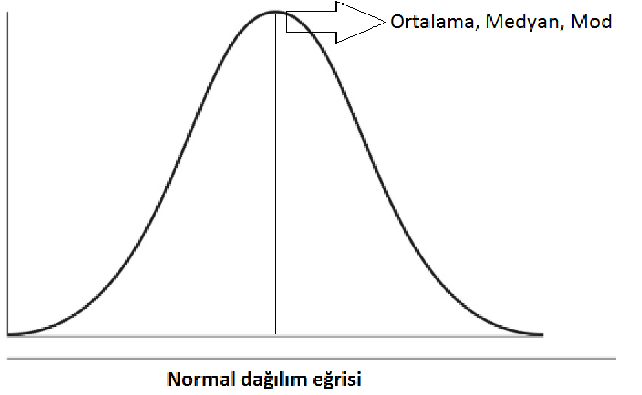
NORMAL DAĞILIM
Pratikte karşılaşılan rastgele değişkenlerin çoğu Normal dağılım (Gaus Dağılımı) adıyla bilinen dağılıma uyar. Normal dağılım simetriktir. Eğri altındaki alan (Olasılıklar toplamı 1 dir)= 100%

Slide 3
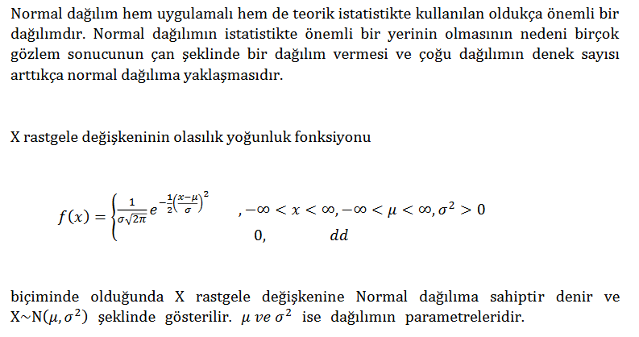

Slide 4
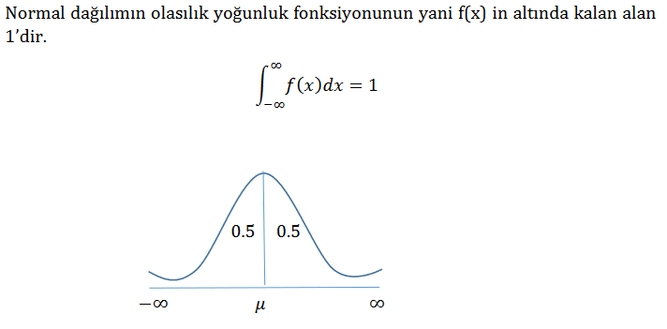

Slide 5
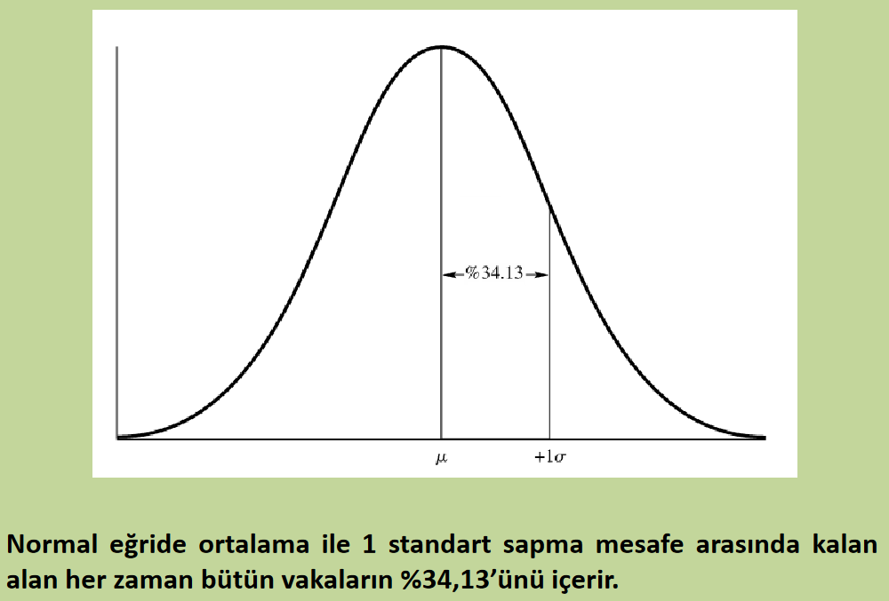
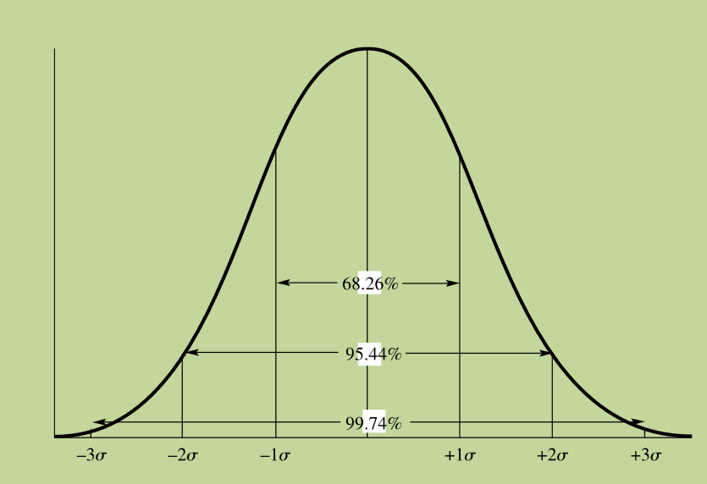
Normal dağılım 2 parametresi vardır. Ortalama= μ; Standart sapma = σ Çarpıklık katsayısı sıfırdır.

Slide 6
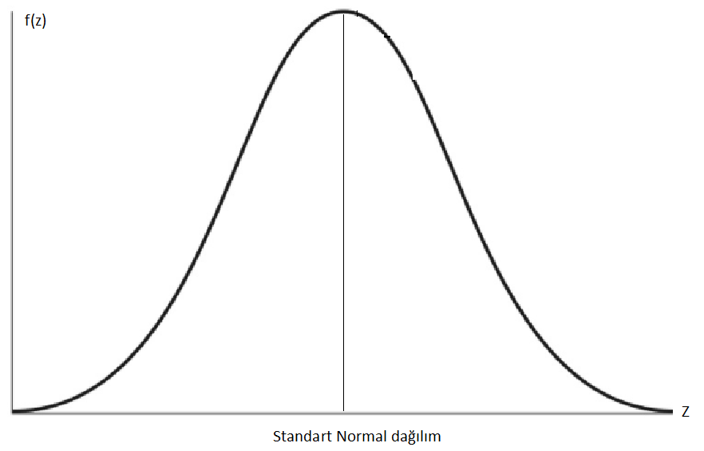
Z indisi ( Z skoru): Normal dağılımın kullanılabilmesi için elde edilmiş standart değerdir. Ortalaması sıfır ve standart sapması 1 olan bir rastgele değişken olarak düşünülebilir. Z nin dağılımına Standart Normal dağılım denir. Aşağıdaki dönüşümle elde edilir.

Slide 7
Standart normal dağılım için dağılım fonksiyonundan bulunan olasılıklar tablo haline getirilmiştir. Bu tablolar Normal dağılım simetrik olduğu için sadece Z nin pozitif değerleri için hazırlanmıştır. Bu tablo kullanılarak belirli bir z değerine karşılık gelen aşma olasılığı bulunabildiği gibi, olasılık kullanılarak z değeride elde edilebilir. Z nin verilen bir pozitif değeri aşma olasılığı F(z)= A tablodan okunabilir. Z nin bu değerden küçük kalma olasılığıda 1-F(z) şeklinde bulunabilir.

Slide 9
Bir değişkenin Normal dağılıma uyup uymadığı nasıl kontrol edilebilir?
Bunun için birçok yol vardır. Bir yöntem olarak, gözlenmiş örnekten elde edilen frekans histogramının çan eğrisine uyup uymadığına bakılır. Bunun yanında gözlenmiş verilerin eklenik frekans dağılımı Normal olasılık kağıdına çizilir. Eğer bu dağılım doğru bir çizgiye yakınsa Normal dağılım kabulü yapılabilir. Bunun yanında istatistik olarak çarpıklık katsayısının sıfıra yakın olup olmadığına bakılır. Bunların dışında İstatistik hipotez testleri denilen bazı testler yoluyla karar verilir. Bu testlerden bir tanesi Kikare testi dir.

Slide 10
Pratikte karşılaşılan bir çok problemde rastgele değişken için Normal dağılım kabulü yapılabilir. Bunun nedeni örnekte veri sayısı büyüdükçe dağılımların Normal dağılıma yaklaştığı kabulüdür. ( n veri sayısının büyük değerleri için parametrelerin limit değeri normal dağılıma yaklaşır). Ancak normal dağılımı karşımıza çıkan her rastgele değişken için uygulayamayız. Bazı rastgele değişkenler çarpık dağılıma sahiptirler. Özellikle hidrolojik değişkenlerin (yağış yüksekliği gibi) çoğu, çarpık dağılıma sahip olup normal dağılıma uymazlar.

Slide 11
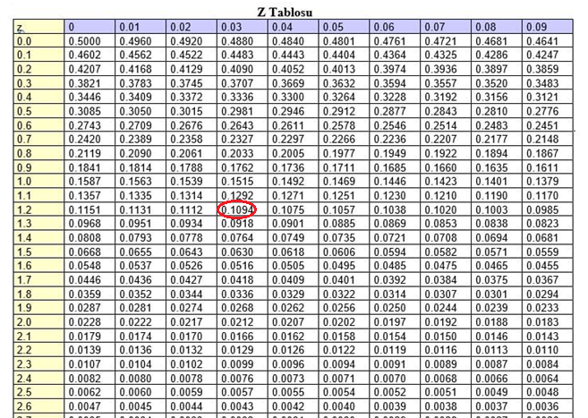
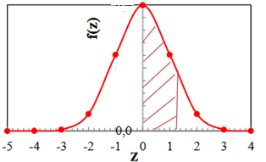
Örn. P(0<z<1.23) yani z nin 0 ile 1.23 arasında kalma olasılığı nedir?
Şekilde taralı alan olarak gösterilen bu olasılık için tabloda z=1.23 ‘e karşılık gelen 0,1094 değeri okunur. Bu değer 0,5 den çıkarılırsa ( Çünkü P(z<0)=0,5 dir) istenilen olasılık bulunur.
P(0<z<1.23)=0,5-0,1094=0,3906

Slide 12
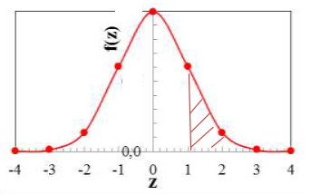
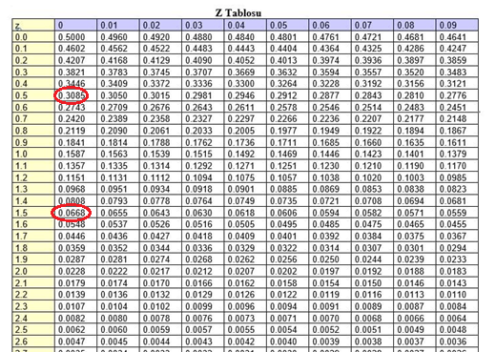
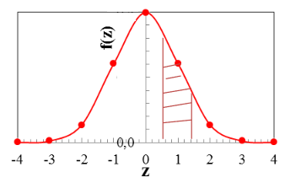
Örn. P(z>1,23) olasılığı nedir. Bu değer direk tablodan okunan değerdir. Yani 0,1094. Bu değer z nin 1,23 ü aşma olasılığını verir.
Örn. P(0,5<z<1.5) olasılığını bulalım.
P(z>0,5)= 0,3085
P(z>1,5)=0,0668
P= 0,3085-0,0668=0,2417

Slide 13
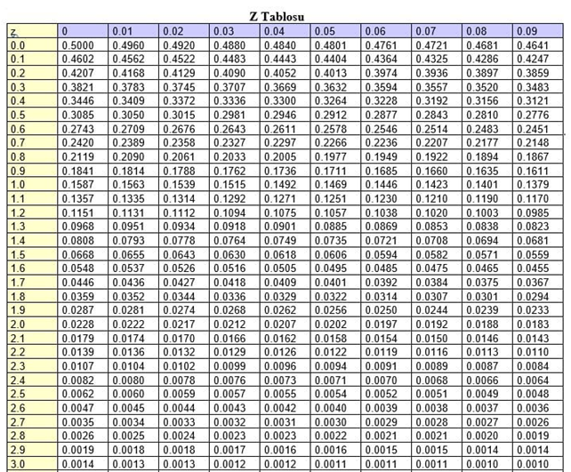
Örn.
P(0,25<z<1.3)=?
P(z>1,96)=?
P(z>-1,5)=?

Slide 14
P(0,25<z<1.3)= 0,4013-0,0968=0,3045
P(z>1,96)= 0,025
P(z<-1,5)=1-0,0668=0,9332

Slide 15
Normal dağılım tablosuna göre aşılma olasılığı 0,02 olan z değeri kaçtır.
Tablodan olasılıklardan
0,02 ye karşılık gelen z değeri
Yaklaşık 2,05 olarak okunur.

Slide 16
Örn. Bir sınıftaki öğrencilerin Fizik testine göre puanları normal dağılım göstermekte olup ortalaması 55 standart sapması 15 dir. Bu sınava 100 öğrenci girmiştir.
(a) Her hangi bir öğrencinin bu dersten 65’den daha yüksek bir not alma olasılığı nedir? (Sınavdan65’den fazla not alan öğrenci sayısını da bulunuz)
(b) Her hangi bir öğrencinin bu dersten 65’den daha düşük bir not alma olasılığı nedir? (Sınavdan65’den az not alan öğrenci sayısını da bulunuz)
(c) Herhangi bir öğrencinin 35’den az puan alma olasılığı nedir? (Sınavdan 35’den az not alanöğrenci sayısını da bulunuz)
(d) Herhangi bir öğrencinin 35-65 arasında bir not alma olasılığı nedir? (Sınavda 65 ile 35 arasındanot alan öğrenci sayısını da bulunuz)

Slide 18
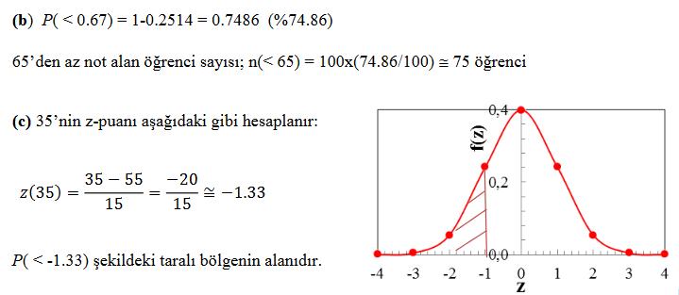
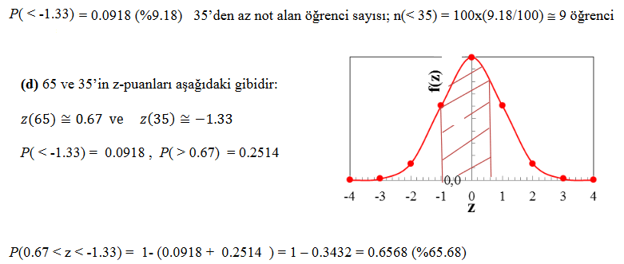

Slide 19
Örnekler

Slide 20
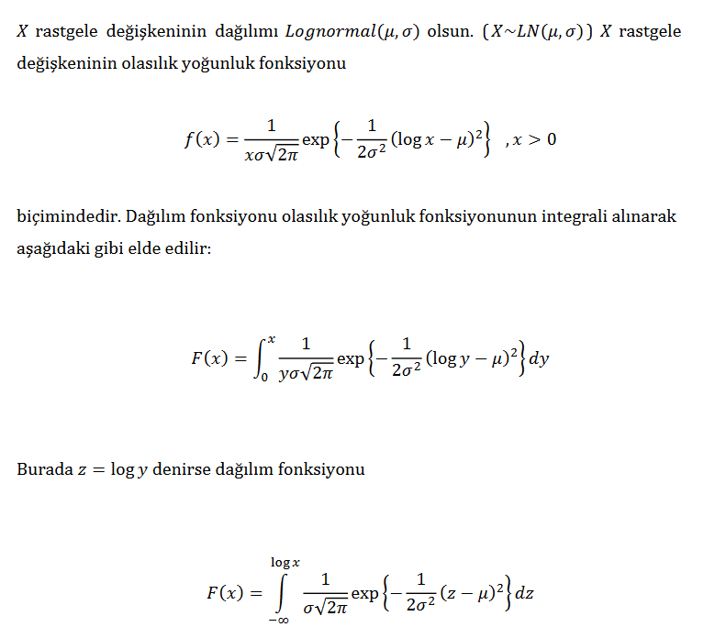
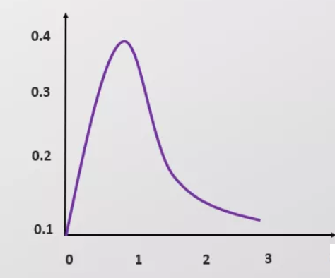
LogNormal dağılım

Slide 21
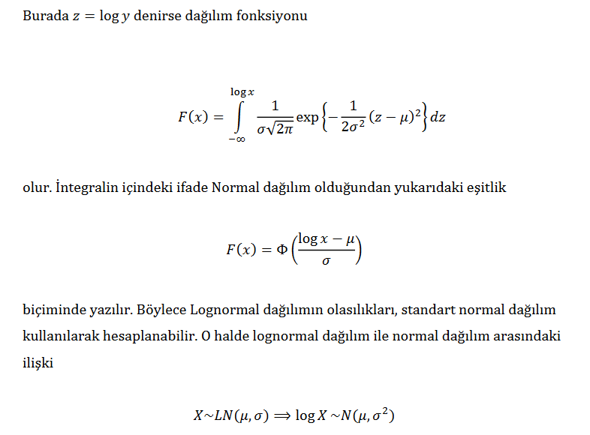

Slide 22
Lognormal dağılımda X değişkeni sadece pozitif değerler alabilir. Çünkü sadece pozitif sayıların logaritması vardır. Bu dağılım pozitif çarpık bir dağılım olup çarpıklık katsayısı standart sapma ile artar.
Lognormal dağılım bu özelliği nedeniyle pekçok mühendislik probleminde rastgele değişkenlere uyan bir dağılımdır. Hidrolojik değişkenlerde ve deprem ile ilgili problemlerde Lognormal dağılım kullanılabilir.
Lognormal dağılımda parametreleri hesaplamak için örnekteki X değerlerine logaritmik dönüşüm uygulayarak dağılımın 2 parametresi ortalama ve standart sapma elde edilir. Daha sonra Normal dağılım tablosu kullanılır. Lognormal dağılımla ilgili hesaplarda X değerini tekrar elde etmek için X=e^y dönüşümü yapılır.

Slide 23
Diğer dağılımlar ve Ekstrem Dağılımlar
Mühendislikte bazı olaylar normal dağılıma veya Lognormal dağılıma uysada, İnşaat mühendisliğindeki pek çok olay bu dağılımlara uymaz. Örneğin akarsuyun taşkın debileri, rüzgar hızları veya deprem olayları bu dağılımlara uymaz. Çünkü bu olaylarda en büyük veya en küçük değerler çok önemlidir. Taşkın yapısında en büyük debi, liman yapısında en etkili rüzgar hızı vs bilinmesi gerekir. İşte böyle problemleri çözmek için ekstrem dağılımları veya diğer dağılımları kullanmak gerekir.
Bu dağılımlara örnek olarak
Gamma dağılımı (Pearson Tip 3 dağılımı)
Gumbel dağılımı

Slide 24
Örnekler

Slide 25
Örnekleme dağılımı ve Hipotezler
Bir örnekleme dağılımını bilmek şu açıdan önemlidir. Bir toplumun tümünü gözlemleyemediğimiz için gerçek parametrelerini tam olarak bilemeyiz. Ancak elimizdeki örnekten hesapladığımız istatistik değerlerinin hangi olasılıkla bilinmeyen parametreleri açıklayabileceğini söyleyebiliriz.

Slide 26
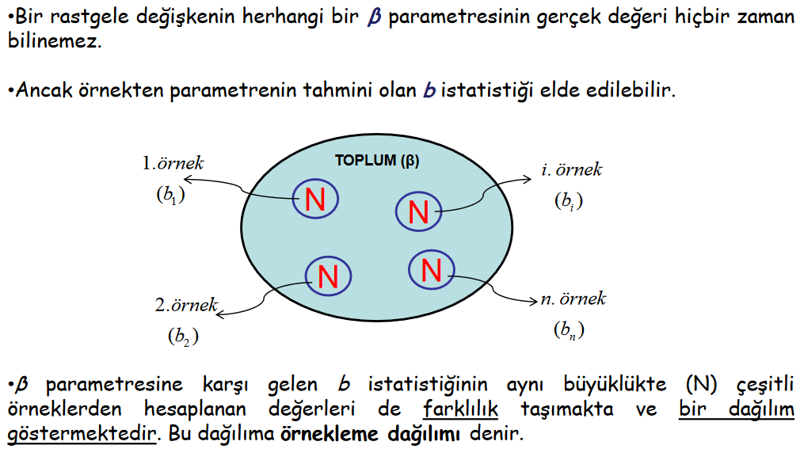

Slide 27
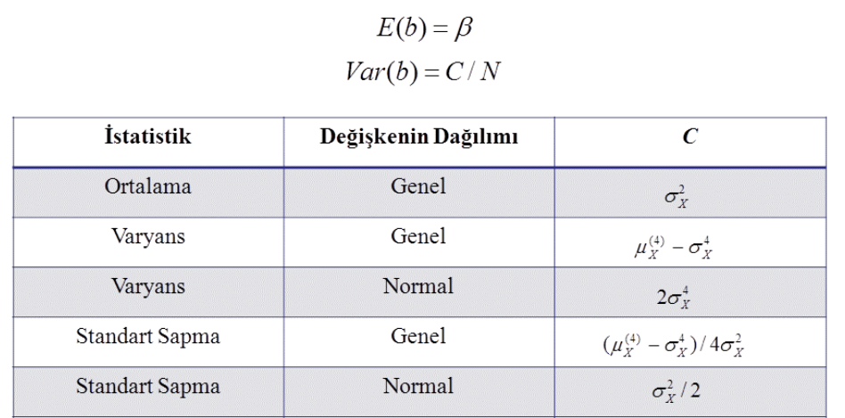
Asipmptotik örnekleme dağılımın parametreleri

Slide 28
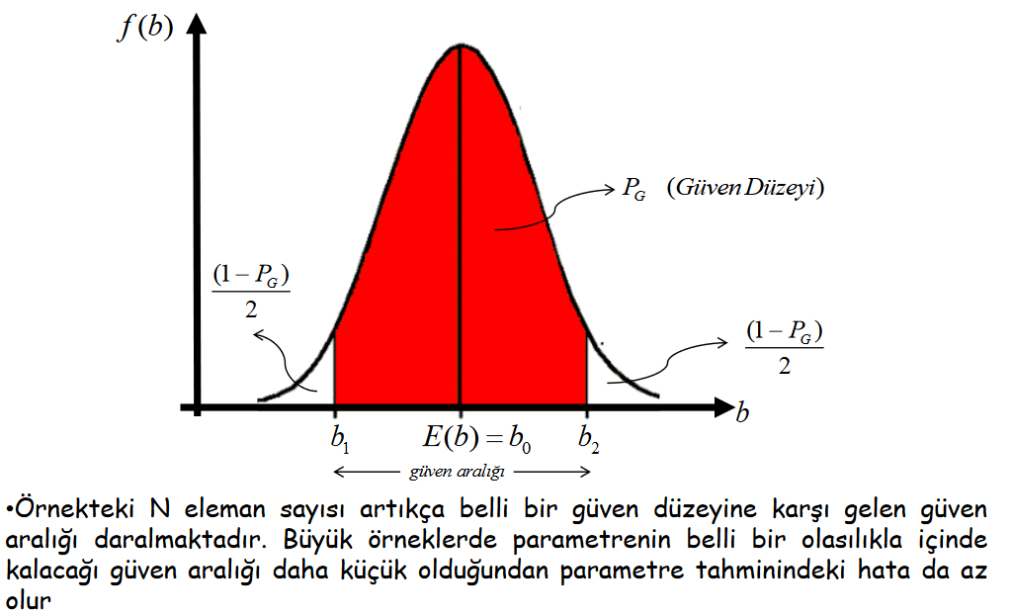

Slide 29
Bu örnekleme dağılımı kullanılarak toplumun bilinmeyen parametre değerinin örnekten hesapladığımız istatistik değerinin çevresinde verilen bir olasılıkla hangi aralık içinde kalabileceği belirlenir.
Örnekleme dağılımında güven düzeyi P_{G} örneğin parametresinin b₁ ve b₂ aralığında kalma olasılığını verir.
Pratikte güven düzeyi P_{G} için 0,90; 0,95 veya 0,99 gibi değerler kullanılır. P_{G} büyüdükçe güven aralığı genişler.
Örnekleme dağılımının özelliği toplumun rastgele değişkeninin dağılımına, göz önüne alınan parametreye ve örnek büyüklüğüne bağlıdır.

Slide 30
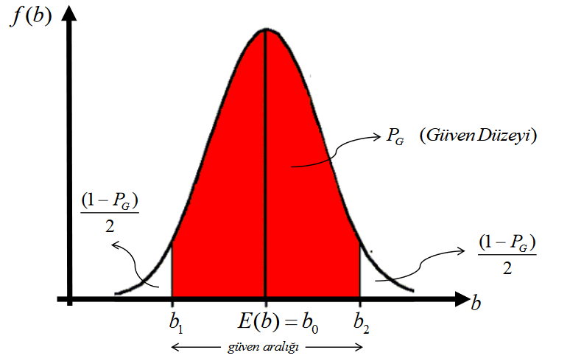
Örnekteki eleman N arttıkça aynı güven düzeyi için güven aralığı daralır. Bu parametrenin tahminindeki hatanın azaldığını gösterir.
İstatistiklerin örnekleme dağılımı ancak teorik yollardan belirlenebilir. Bu da çoğunlukla büyük örnekler için mümkün olur. Örnekteki eleman sayısının sonsuza gitmesi halinde geçerli olan örnekleme dağılımlarına Asimptotik Örnekleme Dağılımları denir. Bu dağılımlar küçük örnekler içinde yaklaşık olarak kullanılabilir. Küçük örnekler için Kesin Örnekleme Dağılımları değişkenin dağılımın Normal olması halinde elde edilmiştir.

Slide 31
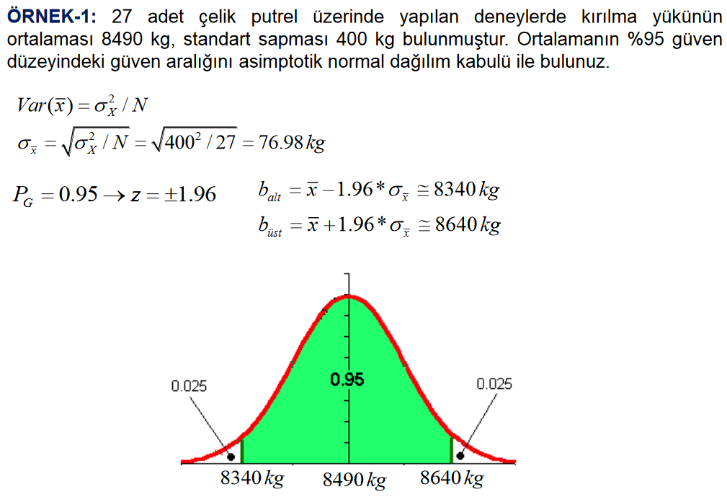

Slide 32
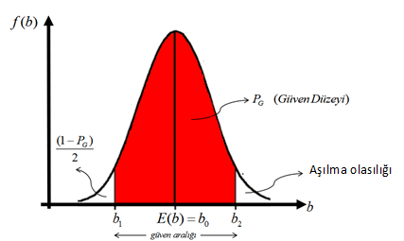
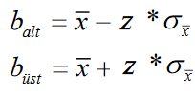
Örnek 2. Bir akarsudaki biokimyasal oksijen ihtiyacı (BOI) değeri alınan örnekten ortalaması 80 mg/l, standart sapması ise 16 mg/l olarak bulunmuştur. Bu akarsudan alınacak 12 örnekte hesaplanacak ortalama BOI değerinin 90 mg/l den fazla olma olasılığı (aşılma olasılığı) nedir?

Slide 33
$z=\frac{90−80}{16/\sqrt{12}}$=2,17
Normal dağılım tablosundan z=2,17 için
aşılma olasılığı 0,015 olarak okunur.

Slide 34
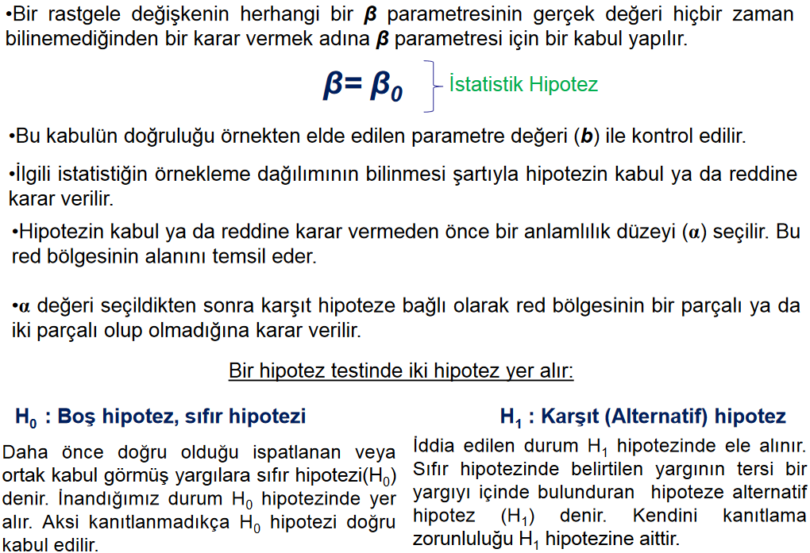
Hipotez testleri

Slide 35
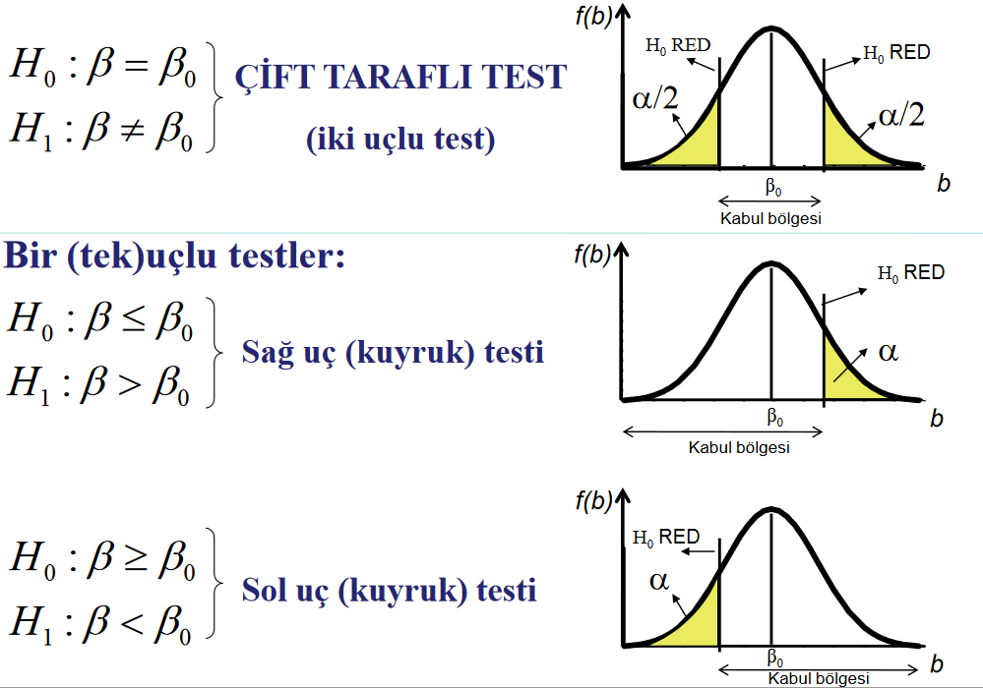

Slide 38
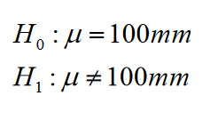

Slide 39
Tablodan z değeri bulunur.
Alt ve üst sınır değerler bulunur.
b₁= 100-1,96*$2/\sqrt{9}$ =98,70
b₂=100+1,96*$2/\sqrt{9}$ =101,30
Buna göre alınan örneğin ortalaması 102mm, Örnekleme dağılımının üst sınırının dışında kaldığından RED bölgesine düşer yani H₀ hipotezi kabul edilmez. Bu nedenle makinenin ayarı bozulmuştur, yeniden kalibre edilmesi gereklidir.

Slide 40
Örnek: Bir yağış istasyonunda ölçülen yıllık yağışların ortalaması 68 cm, standart sapması ise 2 cm olarak normal dağıldığı kabul ediliyor. 36 yıllık bir örnekte ise ortalama yağış yüksekliği 71 cm bulunmuşsa yüzde 90 güven düzeyi için bu örneği test edelim.

